Slide 1
Capstone Design
Group Study Seminar
-URDF-
15181380 박준희

Slide 2
목차
URDF란?
URDF 구성
URDF 실습

Slide 3
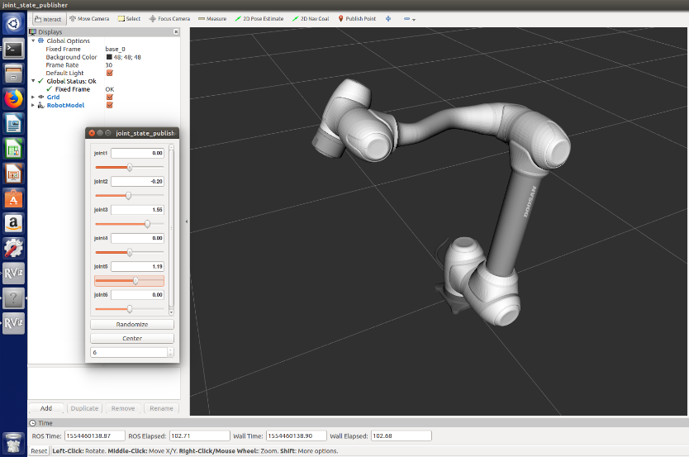
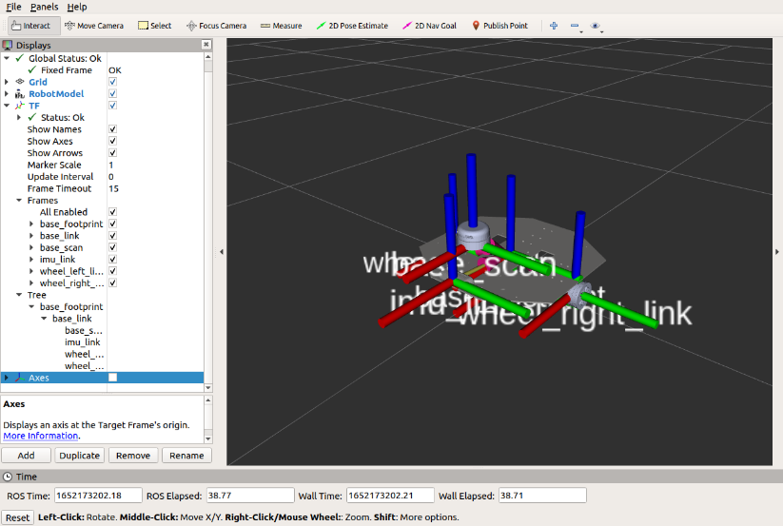
URDF란?
URDF(Unified Robot Description Format)
통일된 로봇 묘사(설명) 포맷
로봇 시스템을 모델링하는 데 사용되는 XML 형식 파일
Link, Joint 로 로봇을 모델링 후 시각화 툴인 Rviz, Gazebo와 같은 프로그램에서 모델링한 로봇을 사용할 수 있다.
URDF 를 사용하여 보다 쉽게 tf 좌표 변환을 할 수 있다.
<Doosan 로봇 팔 Rviz>
<A조 Capston Design Rviz>

Slide 4
URDF 구성
로봇 System
Link
Joint
그 밖에 Gazebo plugin 등등..
Type
Origin
Parent
Child
Axis
Inertial
Visual
Collision
<관성>
<시각>
<충돌>
Origin
Mass
Inertia
Origin
Geometry
Material
Origin
Geometry
Type : joint 종류
> revolute(회전), prismatic(병진), continuous(연속 회전), fixed(고정) 등
Origin : 이전 joint 로부터 xyz / rpy 설정
Parent : 부모 링크 설정
Child : 자식 링크 설정
Axis : (revolute, continuous) 회전축, 회전 범위 등 설정
Origin : 상대좌표계 기준, 이전 링크로부터 xyz / rpy 설정
Mass : 링크 무게
Inertia : 관성 모멘트 설정
Geometry : 링크 모양 설정. 기본 형태와 더불어 .STL 형식 파일 사용 가능
> visual : 시각 형상
> collision : 충돌 범위 형상
Material : 링크 색깔

Slide 5
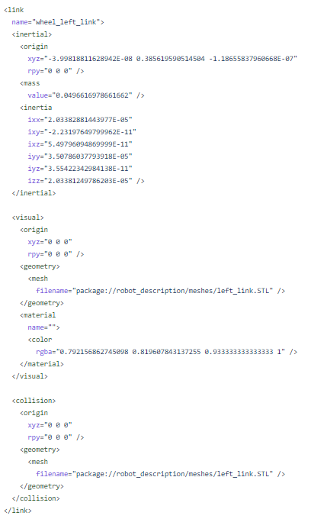
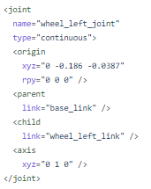
실제 URDF
현재 캡스톤디자인 AGV URDF 중 왼쪽 바퀴에 대한 URDF
XML 형식
<태그 속성1=“속성값” 속성2=“속성값” … > </태그>
<태그 속성1=“속성값” 속성2=“속성값” … />

Slide 6
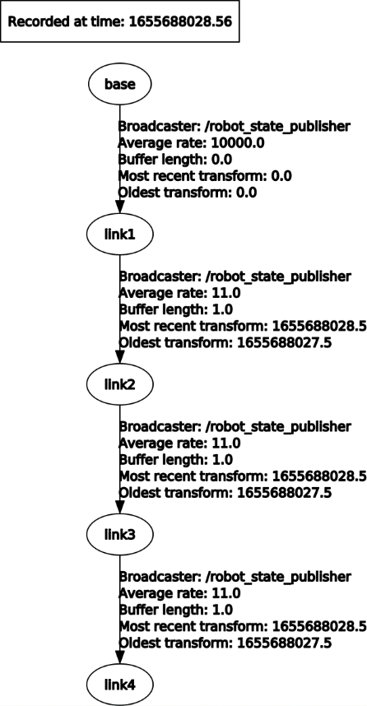
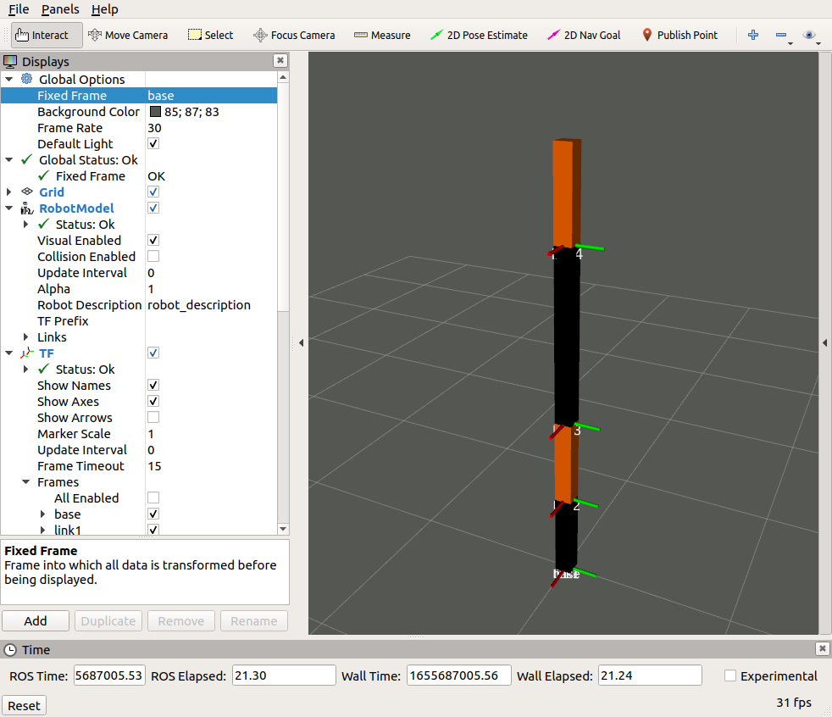
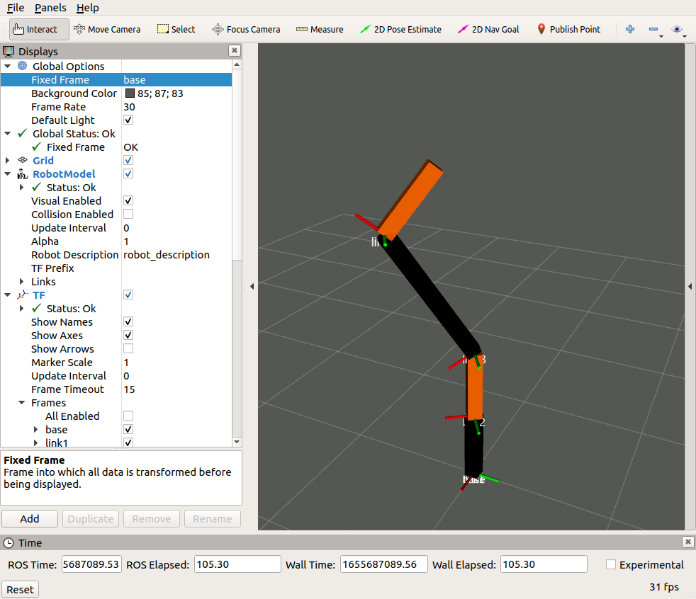
URDF 실습
간단한 3축 manipulator 구현
https://github.com/zoonhe123/robot_description
Testbot.urdf 와 testbot.launch 사용
Joint state publisher gui 로 직접 조작도 해볼 수 있다.

Slide 7
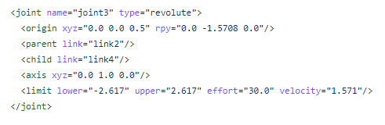
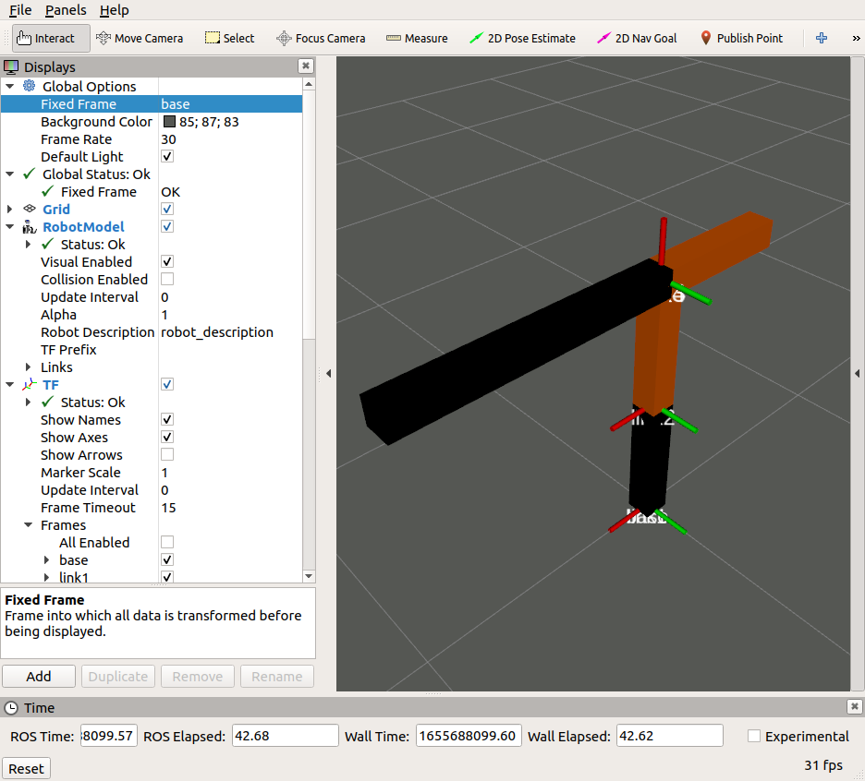
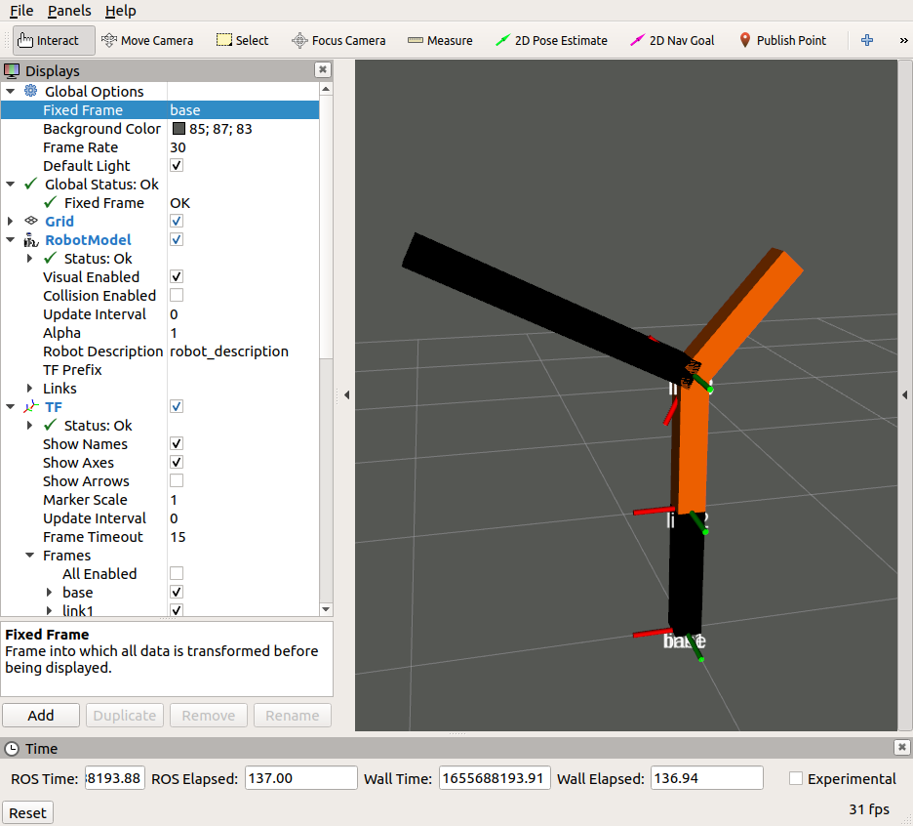
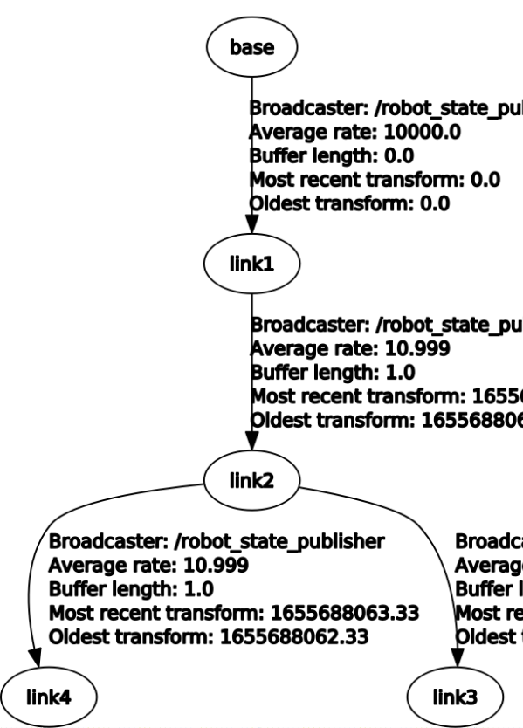
URDF 실습
Joint 의 parent-child 변경 : link 4 를 link 2 에 붙이기
- joint 3 의 parent link, type 변경
- joint 3 의 origin 변경
- joint 2 와 3의 겹침 방지를 위하여 rpy 중 p 변경

Slide 8
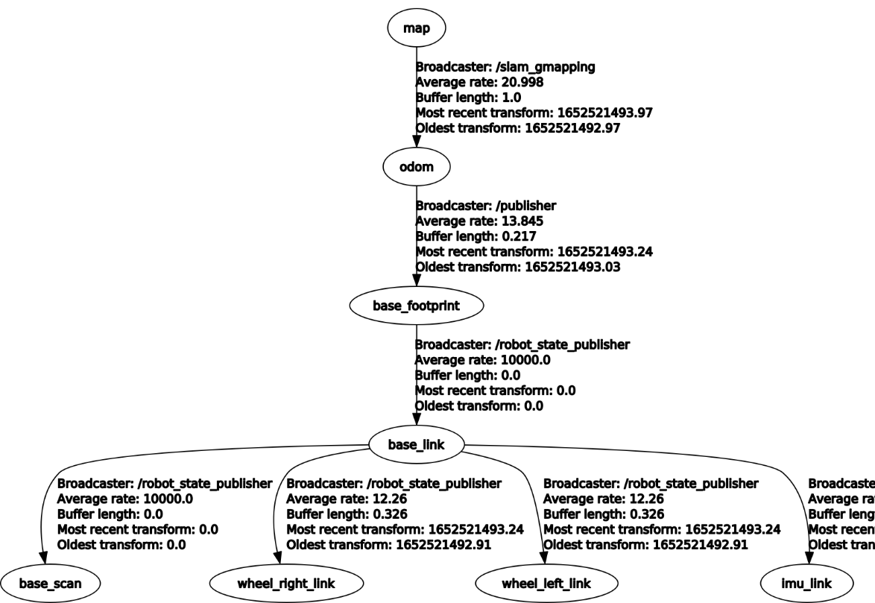
AGV URDF
실제 캡스톤디자인에 사용되었던 URDF
- SOLIDWORKS 의 URDF exporter 애드인 이용
- URDF 추출은 어렵지 않으나 파트의 종속 관계 지정을 위해 URDF 에 대한 이해 필요
- 실제 캡스톤디자인에선 URDF 가 어떻게 사용되었을까? https://github.com/zoonhe123/robot_description/blob/master/urdf/AGV.urdf
>> 아래 gazebo plugin 을 추가하여 가상 3d 환경에서 slam을 테스트해 볼 수 있게 하였음

Slide 9
Slam simulation
사전 준비 : package 설치
Slam simulation 순서
- joint state publisher(kinetic devel)
https://github.com/ros/joint_state_publisher/tree/kinetic-devel
- robot state publisher(melodic devel)
https://github.com/ros/robot_state_publisher/tree/melodic-devel
- slam gmapping
https://github.com/ros-perception/slam_gmapping
- practice
https://github.com/zoonhe123/practice
- robot_description
https://github.com/zoonhe123/robot_description
- 모두 git clone 이후 catkin_make 실행
roslaunch practice AGV_world.launch
roslaunch practice AGV_slam_simulation.launch
rosrun practice AGV_teleop_key.py
- 이후 3번 터미널 창을 맨 앞으로 둔 상태로 rviz 화면을 보며 slam 진행
- map 저장 : rosrun map_server map_saver -f "이름“
※ 모든 명령어는 새 terminal 에서 실행되어야 함

Slide 10
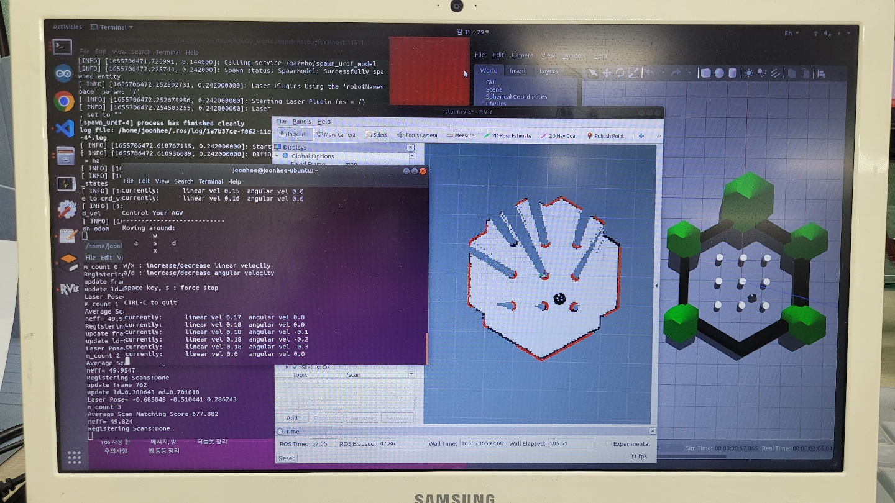
Slam simulation
실행 화면

Slide 11
강의 예고
실제 slam & navigation 실습
센서 퓨전 전 & 후 odometry 차이 확인

